Slide 1
Future Software Engineers - FSE K09
Stack and Queue
Duy Nguyen, 2023.

Slide 2
Content
[FSE] Stack and Queue
Stack
1.1-1.5. Lý thuyết chung về Stack
1.6. Livecoding
Queue
2.1-2.5. Lý thuyết chung về Queue
2.6. Livecoding
Homework
Notes:
Một trong những CTDL cơ bản, hay được hỏi nhất trong interview
Là tiền đề cho nhiều thuật toán cơ bản và nâng cao sau này

Slide 3
1. Stack
Notes:
Stack: Là cơ sở của đệ quy và nhiều thuật toán quan trọng khác

Slide 4

1.1. Stack là gì?
[FSE] Stack and Queue
Stack là cấu trúc dữ liệu Last In First Out (LIFO)
Ý nghĩa: các phần tử được truy cập theo chiều ngược với thứ tự được thêm vào
Người dùng stack chỉ có thể push 1 phần tử mới hoặc pop/peek phần tử cuối cùng mới được thêm vào
Các thao tác cơ bản: push(), pop(), peek(), isEmpty(), isFull()
Notes:
Đặt tấm vải mới lên trên/ Lấy tấm vải ở trên trước
Ví dụ: Undo/Redo, gọi đệ quy
Stack: S
S.push(x): dua phan tu x vao top cua stack
S.pop(): day phan tu tren cung cua S ra ngoai
S.peek(): tra ve gia tri cua phan tu tren cung cua S
S.isEmpty(): tra ve True neu nhu stack rong (khong co phan tu nao), False neu nhu stack co it nhat 1 phan tu
S.isFull(): (vi du - capacity cua stack la 100), thi isFull() tra ve True neu nhu stack da co du 100 phan tu, False neu nhu stack co it nhat 100 phan tu.

Slide 5
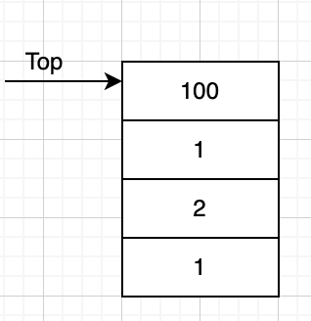
1.2. Thao tác trên Stack: PEEK
[FSE] Stack and Queue
Kiểm tra giá trị của phần tử trên top của stack trong O(1)
Ví dụ: PEEK returns 100
Notes:
S.peek() → tra ve 100
S = []
S = [1, 2, 1, 100]
S.peek() → return S[-1], S[S.length() - 1]

Slide 6
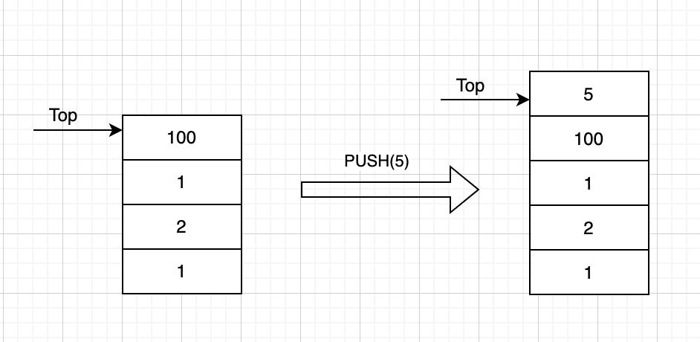
1.2. Thao tác trên Stack: PUSH - O(1)
[FSE] Stack and Queue
Thêm 1 phần tử mới vào top của stack trong O(1)
Ví dụ: PUSH(5)
Notes:
S.push(5) →
S = [1, 2, 1, 100]
S.append(5)
S.add(5)

Slide 7
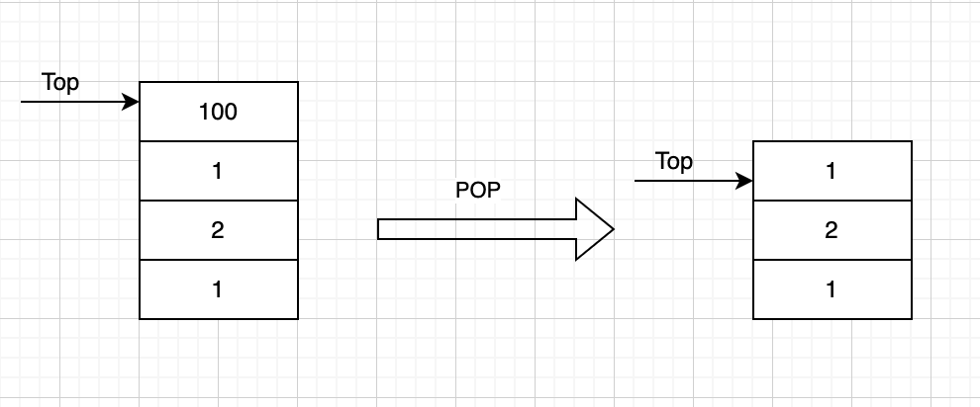
1.2. Thao tác trên Stack: POP - O(1)
[FSE] Stack and Queue
Xoá bỏ phần tử trên top của stack trong O(1)
Ví dụ: POP sẽ xoá bỏ phần tử 100 và cập nhật top pointer 1
POP có thể hoặc không trả lại giá trị (100 in this case) phụ thuộc vào cách cài
Notes:
Potential issue: pop when empty
S = [1, 2, 1, 100]
S.pop() → 100, S = [1, 2, 1]

Slide 8
1.2. Thao tác trên Stack: Other operations
[FSE] Stack and Queue
IS_EMPTY: kiểm tra stack có rỗng không trong O(1)
SIZE: return số phần tử trong stack trong O(1)
Notes:
is_empty(): return len(S) > 0
size(): → len()

Slide 9
1.2. Thao tác trên Stack: Quiz
[FSE] Stack and Queue
Những giá trị sẽ được in ra là gì?
Init new stack S
S.push(11)
S.push(2)
S.push(6)
print S.pop()
S.push(7)
print S.pop()
print S.peek()
print S.size()
A. 11, 2, 6, 7
B. 6, 7, 2, 2
C. 11, 2, 6, 2
D. None of the above
Notes:
This is not any particular programming language, treat this as pseudocode
Assumption: push is void function and pop return top value
S = []
S = [11]
S = [11, 2]
S = [11, 2, 6] → 6
S = [11, 2]
S = [11, 2, 7] → 7
S = [11, 2] → 2
S = [11, 2] → 2

Slide 10
1.3. Stack implementation
[FSE] Stack and Queue
Sử dụng dynamic array (list trong Python)
Sử dụng linked list
Notes:
Tuyệt đại đa số trường hợp: sử dụng Python list (trừ khi có yêu cầu đặc biệt, chẳng hạn thêm/xóa phần tử ở vị trí cụ thể trong O(1)).

Slide 11
1.4. Built-in stack trong các ngôn ngữ lập trình
[FSE] Stack and Queue
Python: list, queue.LifoQueue, collections.deque
C++: stack (from <stack> header)
Java: java.util.Stack
Notes:
List trong Python: dynamic array, add and pop at the end: O(1) ammortized

Slide 12
1.5. Hạn chế của stack
[FSE] Stack and Queue
Stack không phải một cấu trúc dữ liệu cho phép random access, một vòng for đơn thuần dựa vào index sẽ không được phép khi duyệt stack
for i in range(stack.size()):
# do something with stack[i]
# this is wrong
Thay vào đó chúng ta truy ta truy cập từng phần tử một
while not stack.isEmpty():
// do something with stack.pop()
Notes:
Đó là trên lý thuyết. Nếu sử dụng dynamic array (Python list, C++ vector, Java arralyist) để cài stack thì vẫn ok.

Slide 13
1.6. Livecoding: Valid Parentheses
[FSE] Stack and Queue
https://leetcode.com/problems/valid-parentheses/
Given a string consisting of just characters '(', ')', '[', ']', '{', '}'. Determine whether the string is valid
Ví dụ:
{[()]}[] -> true
{{{{]]]] -> false
Notes:
Livecoding

Slide 14
1.6. Livecoding: Min Stack
[FSE] Stack and Queue
https://leetcode.com/problems/min-stack/
Problem statement: Implement a stack of integers supporting additional operation min, which returns the current minimum item in the stack
Example: min will return 1
Notes:
Livecoding

Slide 15
1.7. Tổng kết
[FSE] Stack and Queue
Stack là cấu trúc dữ liệu LIFO
Các thao tác
PUSH | thêm phần tử lên top của stack
POP | xoá phần tử khỏi top của stack
PEEK | kiểm tra giá trị phần tử trên top của stack
IS_EMPTY | kiểm tra nếu stack rỗng
SIZE | trả về số phần tử hiện tại trong stack
Notes:
Livecoding

Slide 16
2. Queue
Notes:
Queue: Ứng dụng trong các thuật toán: BFS, topo sort, etc, messague queue (Kafka, RabbitMQ)

Slide 17

2.1. Queue là gì?
[FSE] Stack and Queue
Queue là cấu trúc dữ liệu First In First Out (FIFO)
Ý nghĩa: các phần tử được truy cập theo thứ tự được thêm vào
Người dùng queue chỉ có thể enqueue 1 phần tử mới hoặc dequeue/peek phần tử đầu tiên được add vào
Notes:
Hàng đợi: đi vào trước thì đi ra trước
Mục tiêu: các thao tác enqueue(), deque(), peek() đều trong O(1)
Ví dụ: xếp hàng, tìm kiếm theo chiều rộng (BFS), mesage queue (e.g. Kafka)

Slide 18
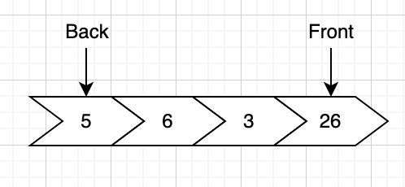
2.2. Thao tác trên Queue: PEEK
[FSE] Stack and Queue
Kiểm tra giá trị phần tử ở phía trước của queue trong O(1)
Ví dụ: PEEK returns 26

Slide 19
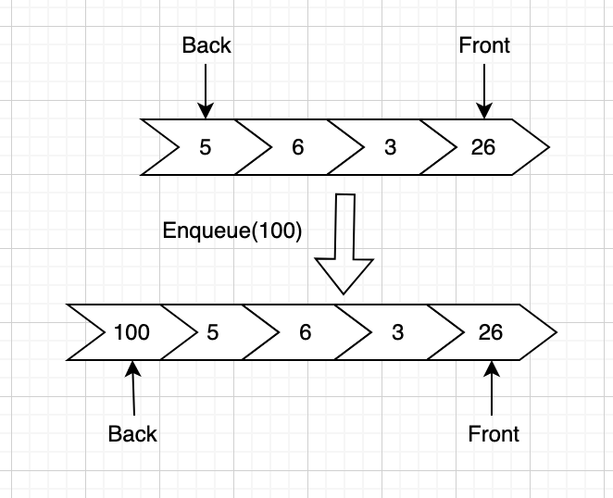
2.2. Thao tác trên Queue: ENQUEUE - O(1)
[FSE] Stack and Queue
Thêm 1 phần tử vào phía sau của queue trong O(1)
Ví dụ: ENQUEUE(100)

Slide 20
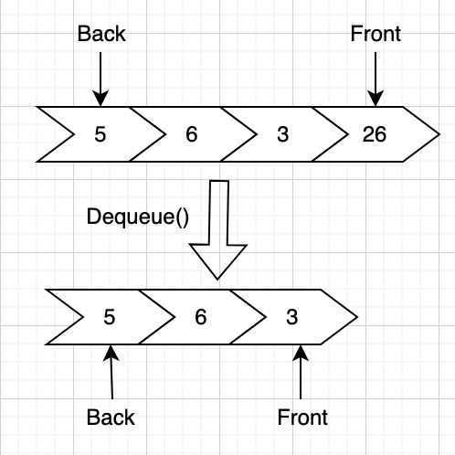
2.2. Thao tác trên Queue: DEQUEUE
[FSE] Stack and Queue
Xoá bỏ phần tử ở phía trước của queue trong O(1)
Ví dụ: DEQUEUE sẽ xoá bỏ 26 và cập nhật front pointer tới 3
DEQUEUE có thể hoặc không trả lại giá trị tuỳ thuộc vào cách implement
Notes:
Potential issue: dequeue when empty

Slide 21
2.2. Thao tác trên Queue: Other operations
[FSE] Stack and Queue
IS_EMPTY: kiểm tra queue có rỗng không trong O(1)
SIZE: trả về số phần tử trong queue trong O(1)

Slide 22
2.2. Thao tác trên Queue: Quiz
[FSE] Stack and Queue
Kết quả được in ra là gì?
Init new queue Q
Q.enqueue(11) [11]
Q.enqueue(2) [11, 2]
Q.enqueue(6) [11, 2, 6]
print Q.dequeue() #11, [2, 6]
Q.enqueue(7) [2, 6, 7]
print Q.dequeue() #2, [6, 7]
print Q.peek() #6, [6, 7]
print Q.size() #2
A. 11, 2, 6, 7
B. 6, 7, 2, 2
C. 11, 2, 6, 2
D. None of the above
Notes:
This is not any particular programming language, treat this as pseudocode
Q = []
Q = [

Slide 23
2.2. Thao tác trên Queue: Another Quiz
[FSE] Stack and Queue
Kết quả được in ra là gì?
Init new queue Q
For i from 1 to 4
Q.enqueue(i)
For i from 0 to Q.size() - 1
print Q.peek()
Q.dequeue()
print Q.size()
A. 1,2,2
B. 1,2,3,4,0
C. 4,3,2,1,0
D. None of the above
Notes:
This is not any particular programming language, treat this as pseudocode

Slide 24
2.3. Queue implementation
[FSE] Stack and Queue
Sử dụng dynamic array
Sử dụng linked list
Notes:
Có thể sử dụng stack để implement queue (bài tập)
Doubly Linked List: cho phép access cả hai đầu của list

Slide 25
2.4. Built-in queue trong các ngôn ngữ lập trình
[FSE] Stack and Queue
Python: collections.deque (recommended), queue.Queue (support multithreading)
C++: queue (from <queue> header)
Java: java.util.Queue

Slide 26
2.5. Hạn chế của queue
[FSE] Stack and Queue
Tương tự như stack, queue không support random access (không chỉ trên lí thuyết)
Queue cần được duyệt theo từng phần tử một
Notes:
Not a problem with deque
https://stackoverflow.com/questions/6256983/how-are-deques-in-python-implemented-and-when-are-they-worse-than-lists/6257048#6257048
Python deque is implemented as doubly linked list of blocks of elements. Random access: technically O(N)
Note: mặc dù deque có interface của list, nhưng thực chất random access lại là O(N)!

Slide 27
2.6. Livecoding
[FSE] Stack and Queue
https://leetcode.com/problems/number-of-recent-calls/
https://leetcode.com/problems/reveal-cards-in-increasing-order/

Slide 28
2.7. Tổng kết
[FSE] Stack and Queue
Queue là cấu trúc dữ liệu FIFO
Các thao tác
ENQUEUE | thêm 1 phần tử vào phía sau của queue
DEQUEUE | xoá 1 phần tử ở phía trước của queue
PEEK | return gía trị phần tử ở phía trước của queue
IS_EMPTY | kiểm tra nếu queue rỗng
SIZE | return số phần tử trong queue hiện tại
Notes:
Rule of thumbs:
Cần chỉ stack: Dùng list (vì có hỗ trợ random access)
Cần queue hoặc cả queue lẫn stack: Dùng deque. Lưu ý: ko hỗ trợ random access
Random access: array a co 100 phan tu
A[50]
Non-random access: la lay phan tu ra theo mot thu tu nhat dinh, vi du: a[0] (lay tu dau), a[-1] (lay tu cuoi)

Slide 29
3. Homework

Slide 30
Homework for practice
[FSE] Stack and Queue
1. https://leetcode.com/problems/implement-stack-using-queues/
2. https://leetcode.com/problems/implement-queue-using-stacks/
3. https://leetcode.com/problems/design-circular-queue/
4. https://leetcode.com/problems/next-greater-element-i/description/

Slide 31
Source code:
[FSE] Stack and Queue
Live Coding:
Homework: https://pastebin.com/sKtq5UhK

